Slide 1
第六单元
综合案例

Slide 2
第一课时
验证码和random模块

Slide 3
知识回顾
请简述什么是序列
请简述序列常用的操作有哪些？
请简述什么是字符串以及字符串的格式
请简述格式化的两种方式以及字符串的方法

Slide 4
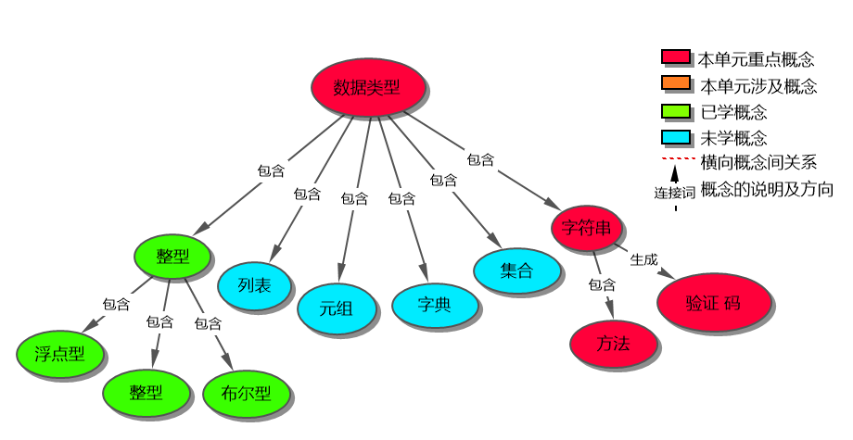
知识目标

Slide 5
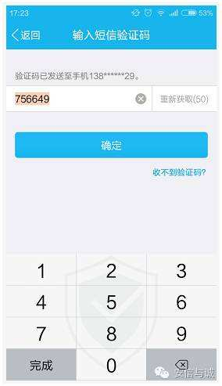

为什么使用验证码
滑块验证码
手机短信验证码
思考，还有哪些验证码呢？

Slide 6
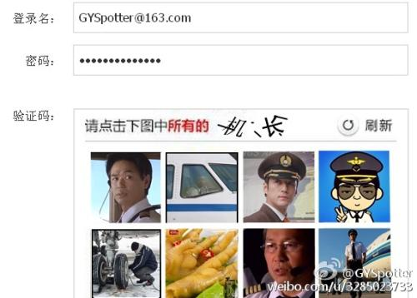
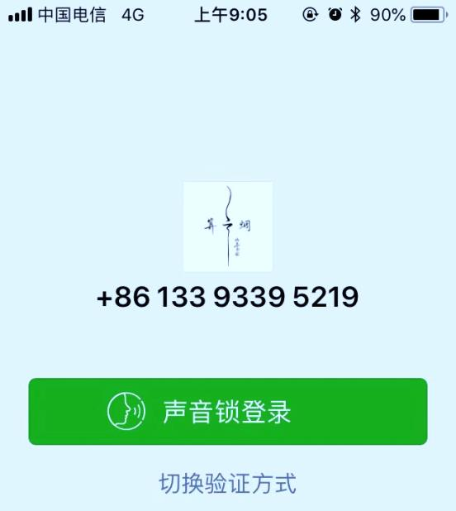
为什么使用验证码
手机语音验证码
Gif动画验证码
静态图片验证码
视频验证码

Slide 7
什么是验证码
被定义项
临近的属
种差（内涵)
验证码
程序
区分用户是计算机还是人
定义: 验证码一种区分用户是计算机还是人的程序。
外延
滑块验证码
静态图片验证码

Slide 8
验证码的作用
反爬虫（防止自动抓取网页内容的程序）
防止某些人用程序对某个注册账户登陆尝试，保证用户信息的安全
手机或邮箱接收的验证码用于验证登录者身份

Slide 9
课堂编程
生成四位验证码，验证码只包含数字。
思路提示
分析需求，根据需求展开思路
首先准备一个字符串，字符串为0-9数字组成
从中连续随机抽取4个字符，并连接成字符串

Slide 10
验证码的应用
思路分析：
生成数字
合并成一个字符串
随机抽取4个字符，并连接

Slide 11
第二课时
random模块

Slide 12
random模块
作用：用于生成伪随机数
真正意义上的随机数（或者随机事件）在某次产生过程中是按照实验过程中表现的分布概率随机产生的，其结果是不可预测的，是不可见的
计算机中的随机函数是按照一定算法模拟产生的，其结果是确定的，是可见的。我们可以这样认为这个可预见的结果其出现的概率是100%

Slide 13
random模块
random.random()
#用于生成一个0到1的
随机浮点数：0<= n < 1.0
import random
a = random.random()
print (a)

Slide 14

random模块
random.uniform(a,b)
#用于生成一个指定范围内的随机符点数，两个参数其中一个是上限，一个是下限。
如果a > b，则生成的随机数n: b <= n <= a。
如果 a <b， 则 a <= n <= b。
import random
print(random.uniform(1,10))
print(random.uniform(10,1))

Slide 15
random模块
random.randint(a, b)
#用于生成一个指定范围内的整数。
其中:参数a是下限，参数b是上限，
生成的随机数n: a <= n <= b
import random
print(random.randint(1,10))

Slide 16
random模块
random.randrange([start], stop[, step])
#从指定范围内，按指定基数递增的集合中获取一个随机数。
random.randrange(10, 30, 2)，结果相当于从[10, 12, 14, 16, ... 26, 28]序列中获取一个随机数。
在结果上与 random.choice(range(10, 30, 2) )等效
import random
print(random.randrange(10,30,2))

Slide 17

random模块
random.choice(sequence)
#random.choice从序列中获取一个随机元素。
其函数原型为：random.choice(sequence)
参数sequence表示一个有序类型。
import random
lst = ['python','C','C++','javascript']
str1 = ('I love python')
print(random.choice(lst))
print(random.choice(str1))

Slide 18
random模块
random.choices(sequence, weights=None, *, cum_weights=None, k=1)
#从指定序列中随机获取指定长度的片断并随机排列。
注意：常用于重复的随机抽样，并且不会修改原有序列。
import random
lst = [1,2,3,4,5]
print(random.choices(lst, k=4))
print(lst)
[1,3,4,2]

Slide 19

random模块
random.sample(sequence, k)
#从指定序列中随机获取指定长度的片断并随机排列。
注意：常用于不重复的随机抽样，并且不会修改原有序列。
import random
lst = [1,2,3,4,5]
print(random.sample(lst,4))
print(lst)

Slide 20
课堂编程
生成四位验证码，验证码只包含数字。
思路提示
分析需求，根据需求展开思路
首先准备一个字符串，字符串为0-9数字组成
从中连续随机抽取4个字符，并连接成字符串

Slide 21
第三课时
补充string模块

Slide 22
课堂编程
生成六位验证码，其中包含大写、小写或数字。
思路提示
分析需求，根据需求展开思路
首先生成字母和数字,并连接成一个字符串
从中连续随机抽取4个字符，并连接成字符串

Slide 23
验证码的应用
思路分析：
生成字母
合并成一个字符串
随机抽取6个字符，并连接
生成数字

Slide 24
string模块的的常量
string.digits：数字0~9
string.ascii_letters：所有字母（大小写）
string. ascii_ lowercase：所有小写字母

Slide 25
string模块中的常量
string.printable：可打印字符的字符串
string.punctuation：所有标点
string. ascii_ uppercase：所有大写字母

Slide 26
验证码的应用
代码实现：
import random #导入随机与字符串模块
import string
listb = '' #创建空字符串，用于存放随机获取的字符
stra = '' #创建三个空字符串，分别用于存放大写、小写、数字
strb = ''
strc = ''
letters = string.ascii_letters #生成大写与小写字符串
num = string.digits # 生成数字字符串
lista = list(letters)+list(num) #将英文字符与数字字符连接，生成一个新的字符串
for i in range(6): #循环6次，在lista抽取6个字符，并添加到listb中
m = random.choice(lista)
listb += m
Notes:
code = ” ”.join(random.sample(string.ascii_letters+string.digits,k=6))

Slide 27

验证码的应用
代码实现：
输出结果：
for i in listb: #将listb中的字符分类
if i.islower():
stra += i
elif i.isupper():
strb += i
elif i.isdigit():
strc += i
else:
print('出现bug')
strd = stra + strb + strc
print(strd)

Slide 28
第四课时
验证码案例

Slide 29
单元总结
什么是验证码
验证码的作用
替换的功能的方法
实现统计字符串中单词个数用到的方法
如何判断字符串是否为纯英文或是数字
如何判断字符串是否全部为大写或是小写
如何查找某一字符串在另一字符串中的位置

Slide 30
概念图

Slide 31
作业
课后作业
完成练习手册中简答题和编程题
复习指引
复习字符串的方法
复习验证码的生成
复习注册登录功能
预习作业
什么是列表
列表的特征是什么？
列表有哪些操作？
Notes:
借助书籍和PPT完成下一单元类和对象的预习

Slide 32


谢谢聆听
创新教育 引领未来

